Slide 1
Линейная регрессия

Slide 2
Дано
Наблюдения, то есть пары чисел xi ,yi
Гипотеза, что имеется линейная статистическая зависимость между переменными X и Y
Y=a+bX

Slide 3
Надо найти
оценки коэффициентов a и b уравнения регрессии:
Y=a+bX

Slide 4
Исходя из каких условий?
Геометрически:
Уравнение определяет прямую, наиболее близко проходящую ко всем точкам с координатами xi ,yi

Slide 5
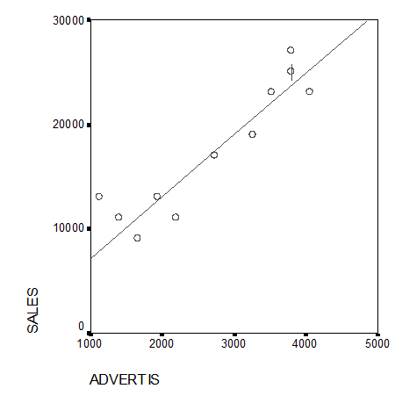

Slide 6
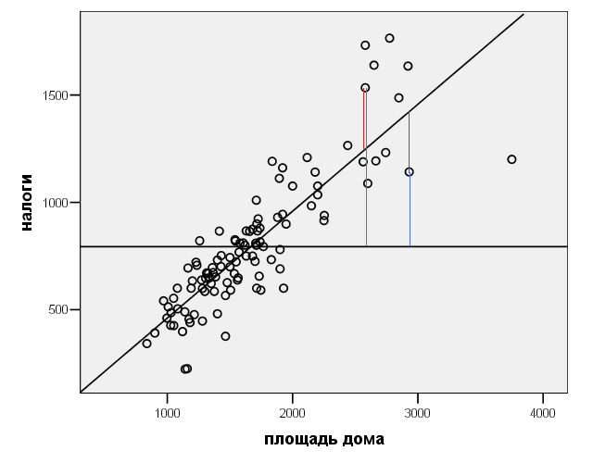

Slide 7
Исходя из каких условий?
Алгебраически:
Значения a и b рассчитываются по методу наименьших квадратов, т.е. так, чтобы минимизировать величину

Slide 8
Терминология
Y — отклик / зависимая переменная
Х — предиктор / независимая переменная
- ошибка / невязка /

Slide 9
Измеряем качество модели
Измеряем сумму квадратов отклонений для регрессионной модели

Slide 10
Измеряем качество модели
Измеряем сумму квадратов отклонений для базовой модели

Slide 11
Коэффициент детерминации

Slide 12
Коэффициент детерминации
указывает, какой процент вариации y объясняется влиянием предикторов.

Slide 13
Недостатки множественного коэффициента детерминации
Пример «Квартет Анскомба»
Anscombe, F. J. (1973). "Graphs in Statistical Analysis". American Statistician 27 (1): 17–21.

Slide 14
Квартет Анскомба:
4 набора данных
Характеристика | Значение
Mean of x in each case | 9
Sample variance of x in each case | 11
Mean of y in each case | 7.50
Sample variance of y in each case | 4.122 or 4.127
Correlation between x and y in each case | 0.816
Linear regression line in each case | y = 3.00 + 0.500x

Slide 15
Квартет Анскомба в R
help(anscombe)
ans <- anscombe
res1 <- lm(ans$y1~ans$x1)
plot(ans$x1,ans$y1)
abline(res1)

Slide 16
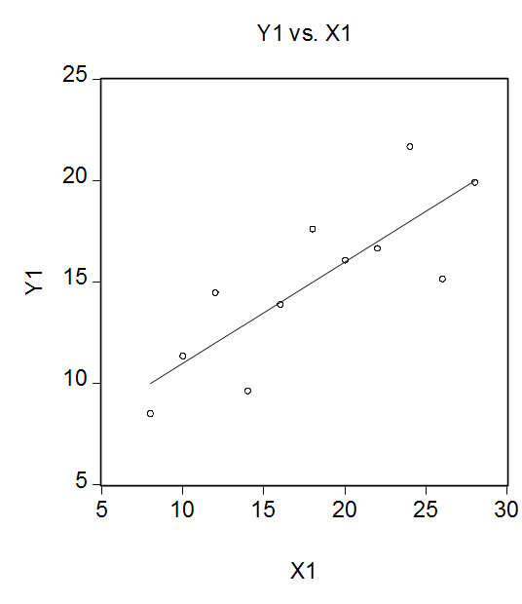

Slide 17
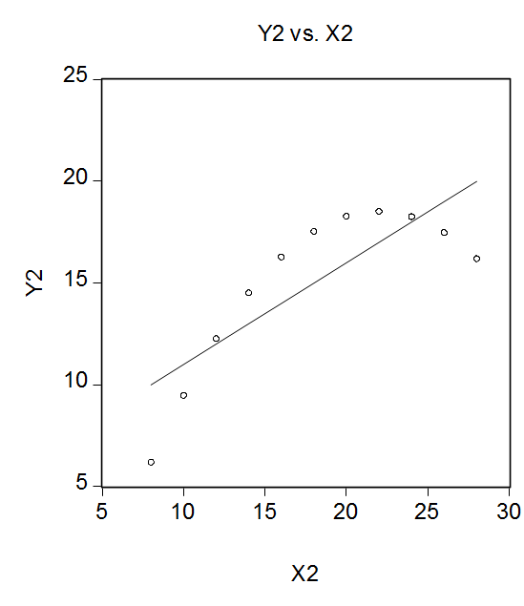

Slide 18
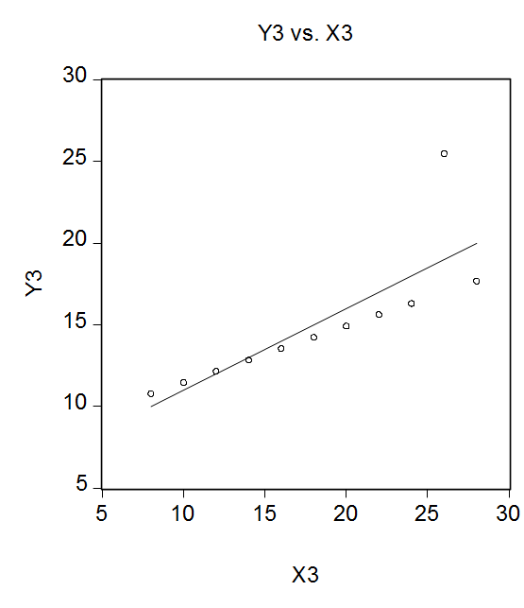

Slide 19
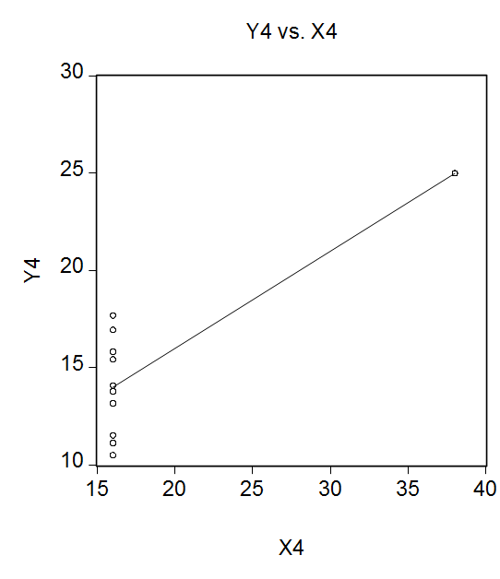

Slide 20
Влияние инфляции на модель
Пример
совокупный располагаемый доход и
совокупные личные расходы на местный транспорт
в США за период с 1970 по 1983 год.
Данные представлены как в текущих долларах США, так и в долларах 1972 года — пересчет к последним выполнен с учетом динамики индекса потребительских цен в указанном периоде.
(Уровень цен в 1972 г. принят за 100%.)

Slide 21
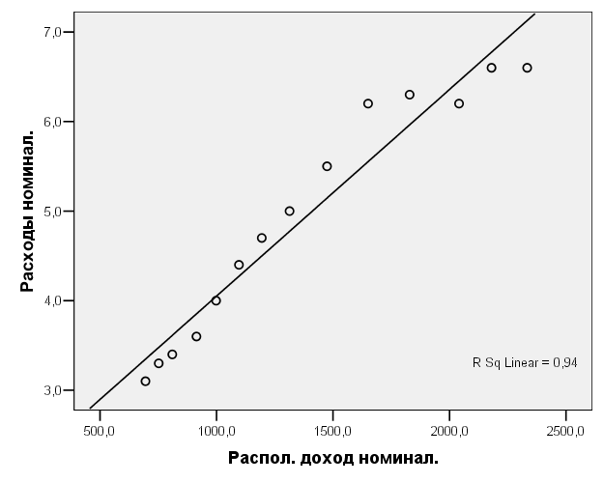

Slide 22
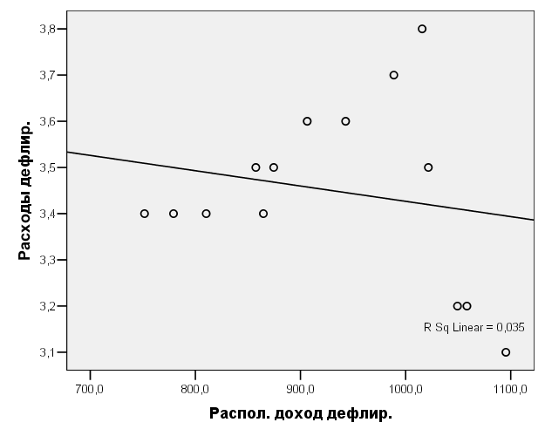

Slide 23
Коллинеарность-1
Допустим, что задана зависимость
Z = 6X + 8Y+5
Одновременно известно, что
Y = 2X

Slide 24
Коллинеарность-2
Если верно Z = 6X + 8Y+5,
То верно
Z = 2X + 10Y+5
Z = 22X + 0*Y+5
Z = 0*X + 11*Y+5
И так далее…
(На самом деле все еще хуже...)

Slide 25
tolerance пороговые значения 0.1 или 0.2

Slide 26
VIF variance inflation factor пороговые значения 5 или 10

Slide 27
Вычисления VIF в R
library(car)
# пример Albuquerque Home Prices
vif(fit) # variance inflation factors
vif(itog1)
x$SQFT x$AGE x$FEATS x$NE x$CUST x$COR x$TAX
6.197 1.692 1.459 1.374 1.385 1.108 6.476

Slide 28
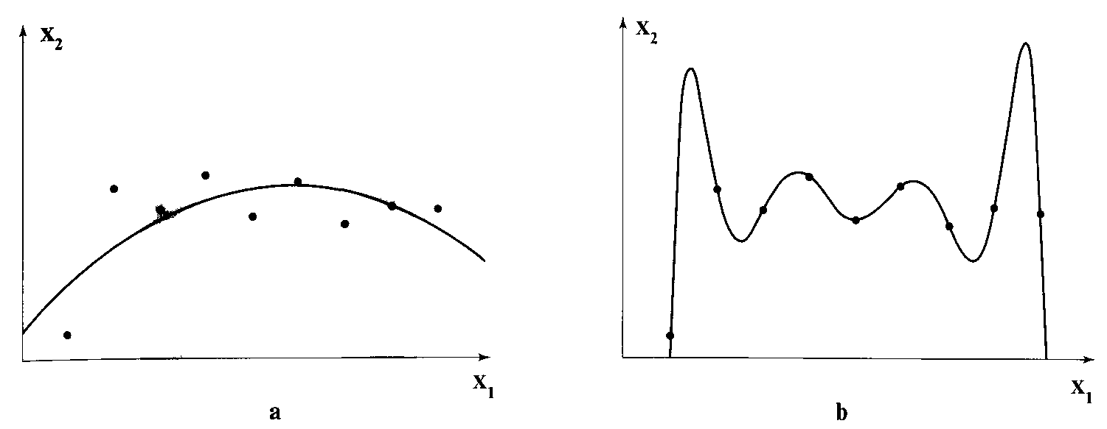
Переобучение

Slide 29
Non-independence of Errors
# Test for Autocorrelated Errors
durbinWatsonTest(fit)

